Slide 1
TRƯỜNG TIỂU HỌC TÂN VIÊN
NHIỆT LIỆT CHÀO MỪNG CÁC THÀY, CÔ GIÁO
VỀ DỰ GIỜ TẠI LỚP 4D
MÔN: TOÁN
Bài 14: YẾN – TẠ - TẤN
( Kết nối tri thức với cuộc sống)
Người thực hiện : Ninh Văn Giáp
Tân Viên, ngày 23 tháng 10 năm 2023

Slide 2













Slide 3



Điền vào chỗ
6kg
6000g
Câu 1:

Slide 4
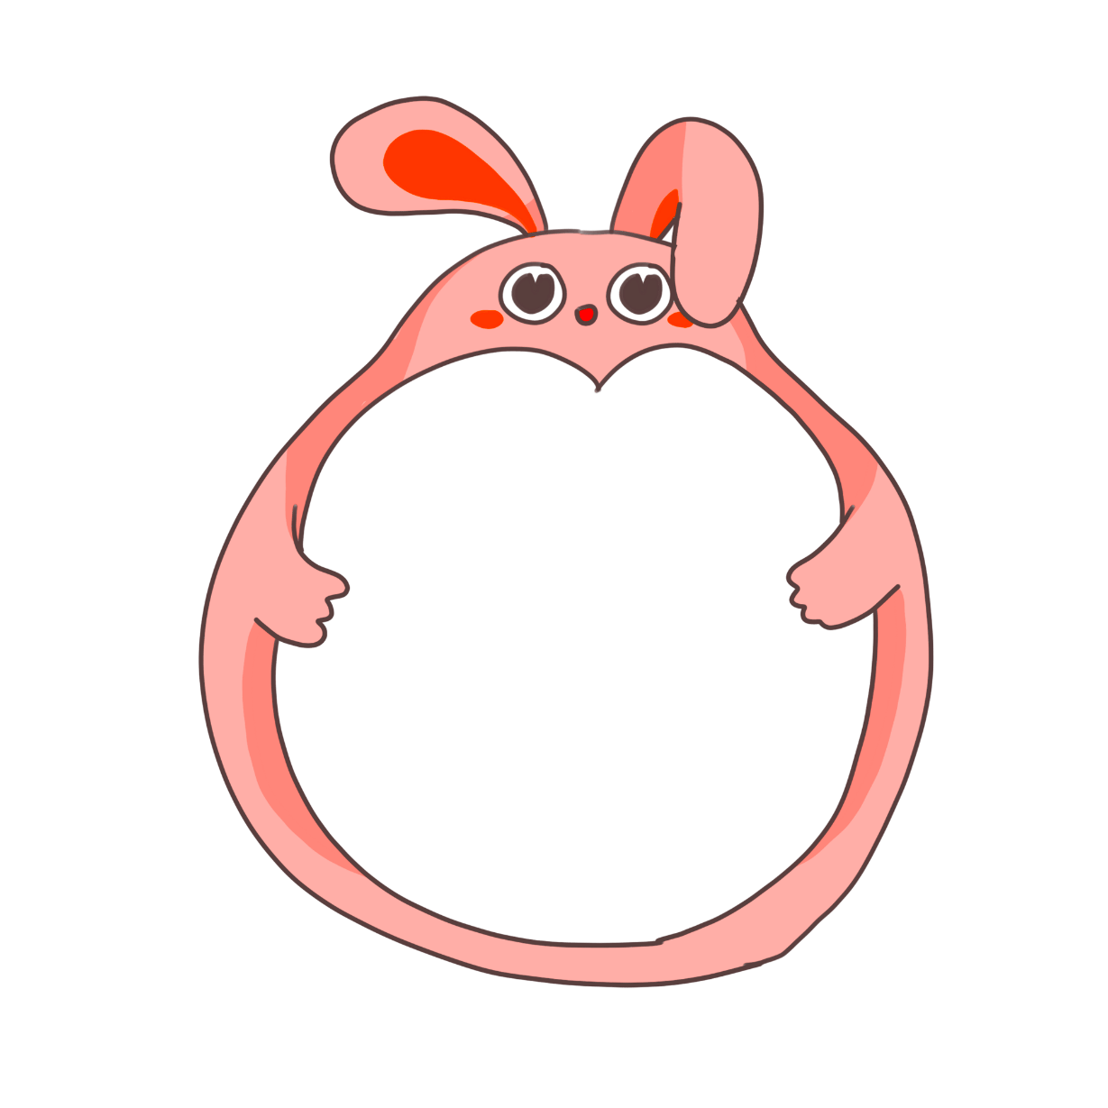

Điền vào chỗ
Câu 2:
900 000 G= KG
900

Slide 5









Slide 6

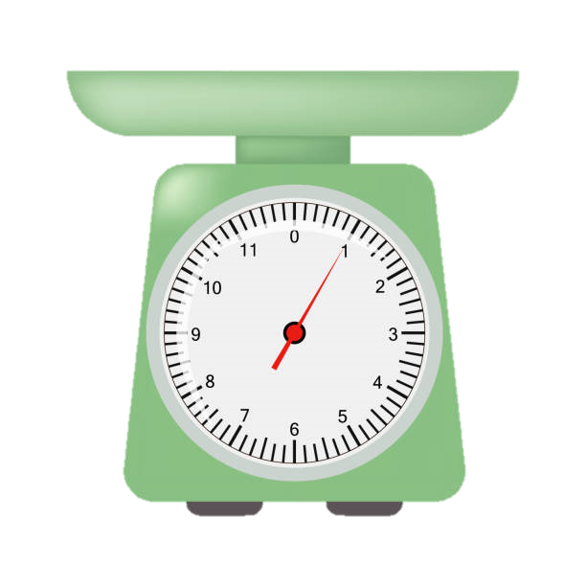

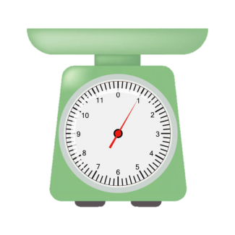

Slide 7

Toán

Slide 8


190 tấn có lớn hơn 190 kg không nhỉ?
Là cá voi xanh. Con nặng nhất có thể lên tới 190 tấn.
Loài động vật nào nặng nhất thế giới nhỉ?

Slide 9
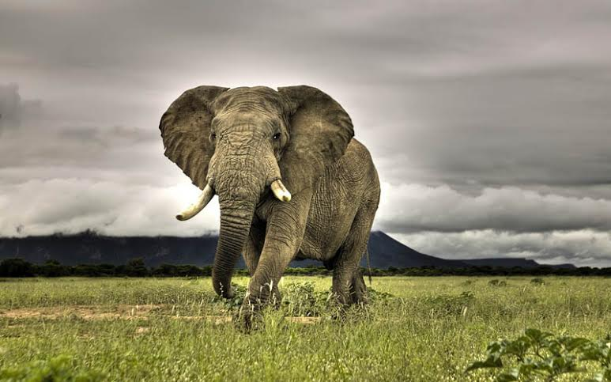
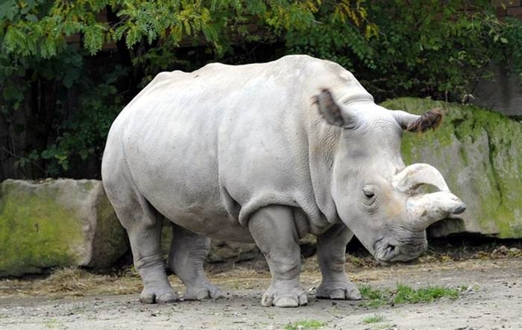
Voi Châu Phi nặng từ 3-6 tấn
Tê giác trắng nặng tới 3 538kg

Slide 10


Để đo khối lượng các vật nặng hàng chục, hàng trăm, hàng nghìn ki-lô gam, người ta còn dùng đơn vị: yến, tạ, tấn.

Slide 11


Các đơn vị đo khối lượng
đã học?
1kg
1g
Ki-lô-gam
Gam

Slide 12



1kg
1kg
1kg
1kg
1kg
1 yến
1kg
1kg
1kg
1kg
1kg
1 yến =
10 kg
10 kg =
1 yến

Slide 13

1 yến
1 yến
1 yến
1 yến
1 yến
1 tạ
1 yến
1 yến
1 yến
1 yến
1 yến
1 tạ = 10 yến
10 yến = 1 tạ

Slide 14

1 tấn
1 tạ
1 tạ
1 tạ
1 tạ
1 tạ
1 tạ
1 tạ
1 tạ
1 tạ
1 tạ
1 tấn = 10 tạ
10 tạ = 1 tấn

Slide 15
1 tấn
1000
kg
?
1 tấn = 1000 kg
1 tấn = …. kg
… kg = 1 tấn
1000 kg = 1 tấn

Slide 16


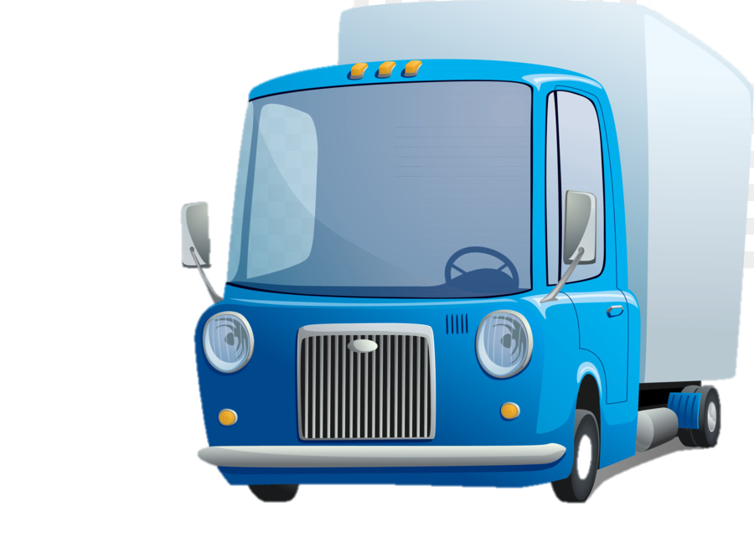
Tấn

Slide 17





Slide 18

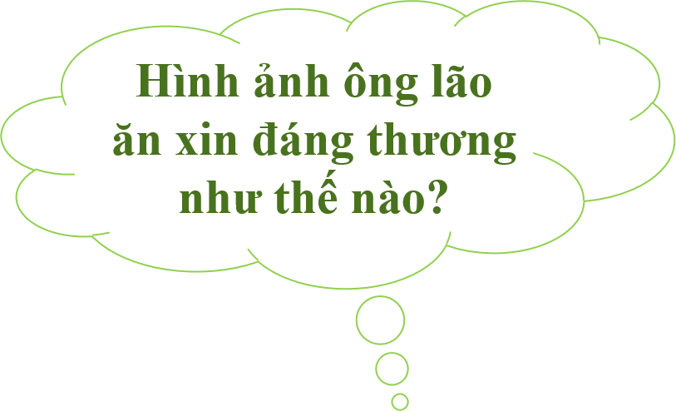


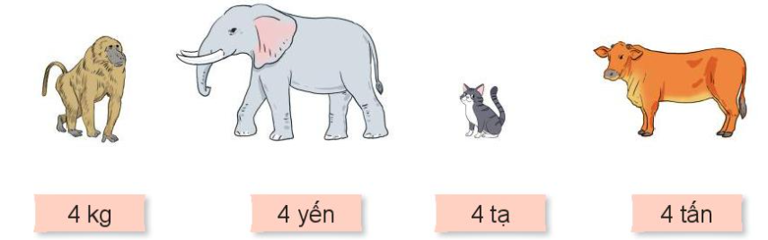

Bài 1 :
Chọn số cân nặng thích hợp với mỗi con vật
Bấm vào từng con vật để hiện đáp án
Notes:
Bấm vào từng con vật để hiện đáp án

Slide 19




2. Số?
a) 2 yến = kg 20 kg = yến
20
2
300 kg = tạ
40 yến = tạ
3
b) 3 tạ = kg
4 tạ = yến
300
40
4
2 000 kg = tấn
30 tạ = tấn
2
c) 2 tấn = kg
3 tấn= tạ
2 000
3
30
Notes:
Bấm vào hộp quà

Slide 20
3. Tính
a) 45 tấn – 18 tấn b) 17 tạ + 36 tạ
c) 25 yến × 4 d) 138 tấn : 3
= 53 tạ
= 27 tấn
= 100 yến
= 46 tấn
Notes:
Bấm vào hộp quà

Slide 21


Cách ước lượng với số đo cân nặng như thế nào thì có thể làm tròn là 120kg
Các số đo trong phạm vi từ 115kg đến 124kg làm tròn đến hàng chục sẽ nhận được kết quả là 120kg.
4
Chọn câu trả lời đúng.
Có một con voi vừa chào đời ở vườn quốc gia. Bằng cách làm tròn đến hàng chục, người quản lí nói voi con nặng khoảng 120 kg. Vậy trên thực tế, số đo nào dưới đây có thể là số đo cân nặng của voi con?
A. 1 tạ 3 yến
B. 1 tạ 17 kg
C. 1 tạ 2 kg
D. 1 tạ 9 k
1 tạ 17 kg = 117 kg
Số 117 khi làm tròn đến chữ số hàng chục, ta làm tròn lên thành số 120
Notes:
Bấm vào hộp quà

Slide 22
Các em hãy sử dụng các đơn vị đo yến, tạ .tấn để nói cân nặng của một số vật trong thực tế

Slide 23
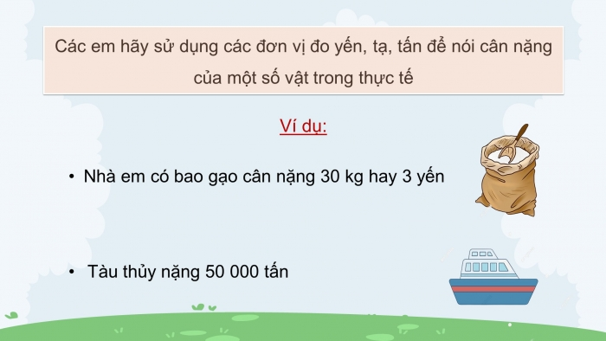
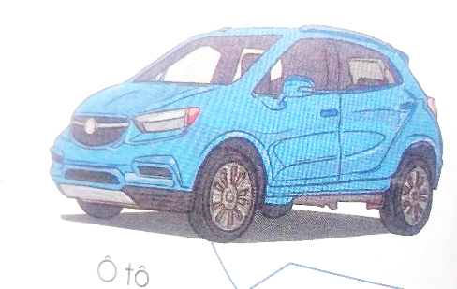
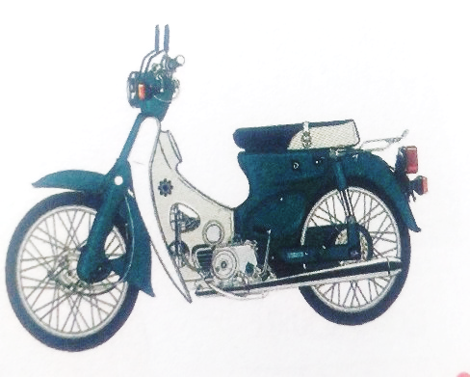
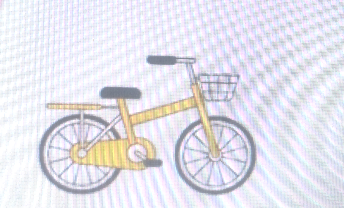

Slide 24


TRÒ CHƠI
Rung chuông vàng

Slide 25



Rung chuông vàng
Tấn, tạ , yến là các đơn vị dùng để làm gì?
Câu 1
Đo khối lượng
A
Đo độ dài
B
Đo diện tích
c

Slide 26
Rung chuông vàng
Các đơn vị được sắp xếp theo thứ tự
từ lớn đến bé là:
Câu 2
1
2
3
5
6
8
9
10
Yến, tạ, tấn
4
7
A
Tấn, tạ, yến
B
Hết giờ
Tạ, yến, tấn
c

Slide 27
Rung chuông vàng
1000 kg = .... tạ
Số cần điền vào chỗ chấm là:
Câu 3
1
2
3
5
6
8
9
10
1
4
7
A
10
B
Hết giờ
100
c

Slide 28
KÍNH CHÚC CÁC THẦY GIÁO, CÔ GIÁO
MẠNH KHỎE, THÀNH CÔNG.
CHÚC CÁC EM CHĂM NGOAN HỌC GIỎI

